Slide 1

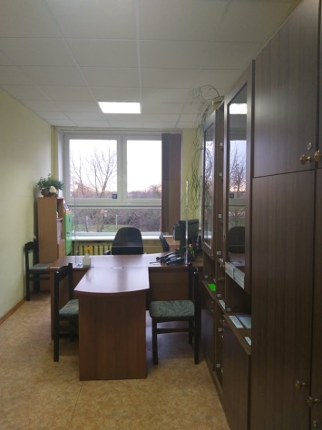
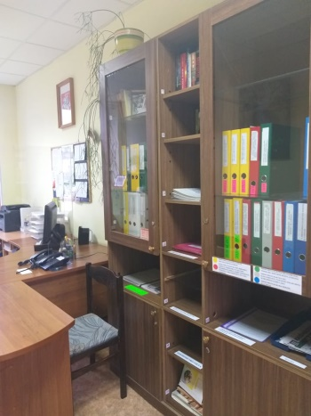
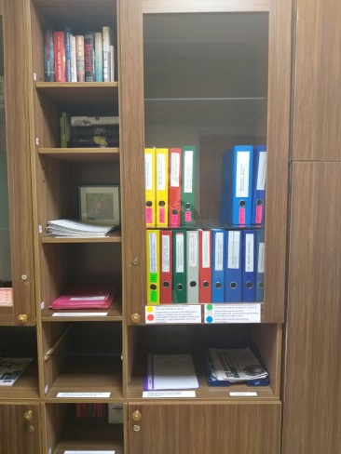
5S Vizualios patikros lapas
Paruošimo data | Paruošė (V.Pavardė) | Atnaujinimo data | Versija
2020-12-30 | V. Statkevičienė
Darbo vieta: Raštinė
Nr. | Aprašymas
1 | Raštinės dešinėje yra dokumentų spinta su uždaromis rakinamomis ir atviromis lentynomis. Kabineto viduryje priešais langą pastatytas sekretorės darbo stalas su pristatomu staliuku, kėdėmis interesantams. Prie pat lango dešinėje yra atskiras stalas spausdintuvui, kėdė. Kabineto kairėje yra nedidelė dokumentų spinta ir seifas. Šalia kėdė.
2 | Dokumentų spintos lentynos sunumeruotos. Lentynoje Nr. 1- naudinga informacija, leidiniai raštvedybos klausimais. Lentynose Nr. 2-Nr. 3 – bylos pagal dokumentacijos planą. Lentynose Nr. 4-Nr. 5 – praėjusių kalendorinių metų dokumentai. Lentynoje Nr. 6 – einamųjų metų dokumentai. Lentynose Nr. 7-Nr. 8 – grožinės literatūros, pažintinės knygos. Lentynoje Nr. 9-Nr. 10 – prašymų, kitų dokumentų blankai. Lentynoje Nr. 11 – telefonų knygos, lentynoje Nr. 12 – taikytų poveikio priemonių registracijos žurnalas, lentynoje Nr. 13 – transporto priemonių registracijos žurnalas ir vieta spaudai, lentynoje Nr. 14 – termometro vieta, lentynoje Nr. 16 –pažintinė literatūra, kalendorius.
3 | Lentynoje Nr. 6 esančiuose geltonuose aplankuose – direktoriaus įsakymai veiklos klausimais, raudonuose aplankuose – direktoriaus įsakymai personalo klausimais ir darbuotojų prašymai, susiję su darbo santykiais. Žaliame aplanke – direktoriaus įsakymai atostogų klausimais, pilkame aplanke – direktoriaus įsakymai komandiruočių klausimais, mėlynuose aplankuose – direktoriaus įsakymai mokinių klausimais ir kiti dokumentai, susiję su mokiniais (mokinių prašymai, drausmės pažymos).
1
2
2
3

Slide 2
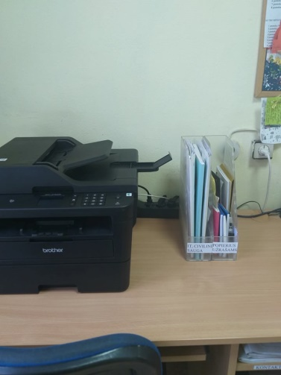
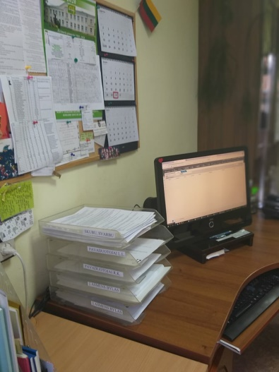
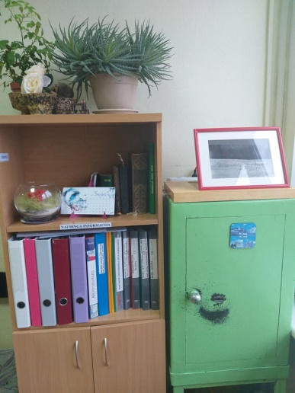
Nr. | Aprašymas
4 | Ant darbo stalo padėtas spausdintuvas, šalia – pastatomi dėklai dokumentams, kuriuose yra naudinga IT medžiaga, svarbia informacija dėl civilinės saugos, popierius užrašams.
5 | Ant kampinio darbastalio yra kompiuterio ekranas. Jo kairėje yra dėklai dokumentams. Kiekviename dėkle yra laikomi tam tikri dokumentai. Priešais kompiuterio ekraną ant sienos pakabinta informacinė lenta. Už ekrano yra kolonėlės, dešinėje- raštinės reikmenų dėkliukai, du telefonai, dezinfekcinis skystis, plastikinis skydas.
6 | Ant raštinės dešinėje esančios dokumentų spintos puoselėjamos vazoninės gėlės, pirmoje lentynoje yra kabineto puošmena, ateinančių metų kalendorius, vertingos knygos. Antroje lentynoje sudėti aplankai su naudinga informacija: mokymosi medžiaga iš seminarų, mokymų. Ant seifo padėta direktorės dovana.
4
5
6

